Slide 1
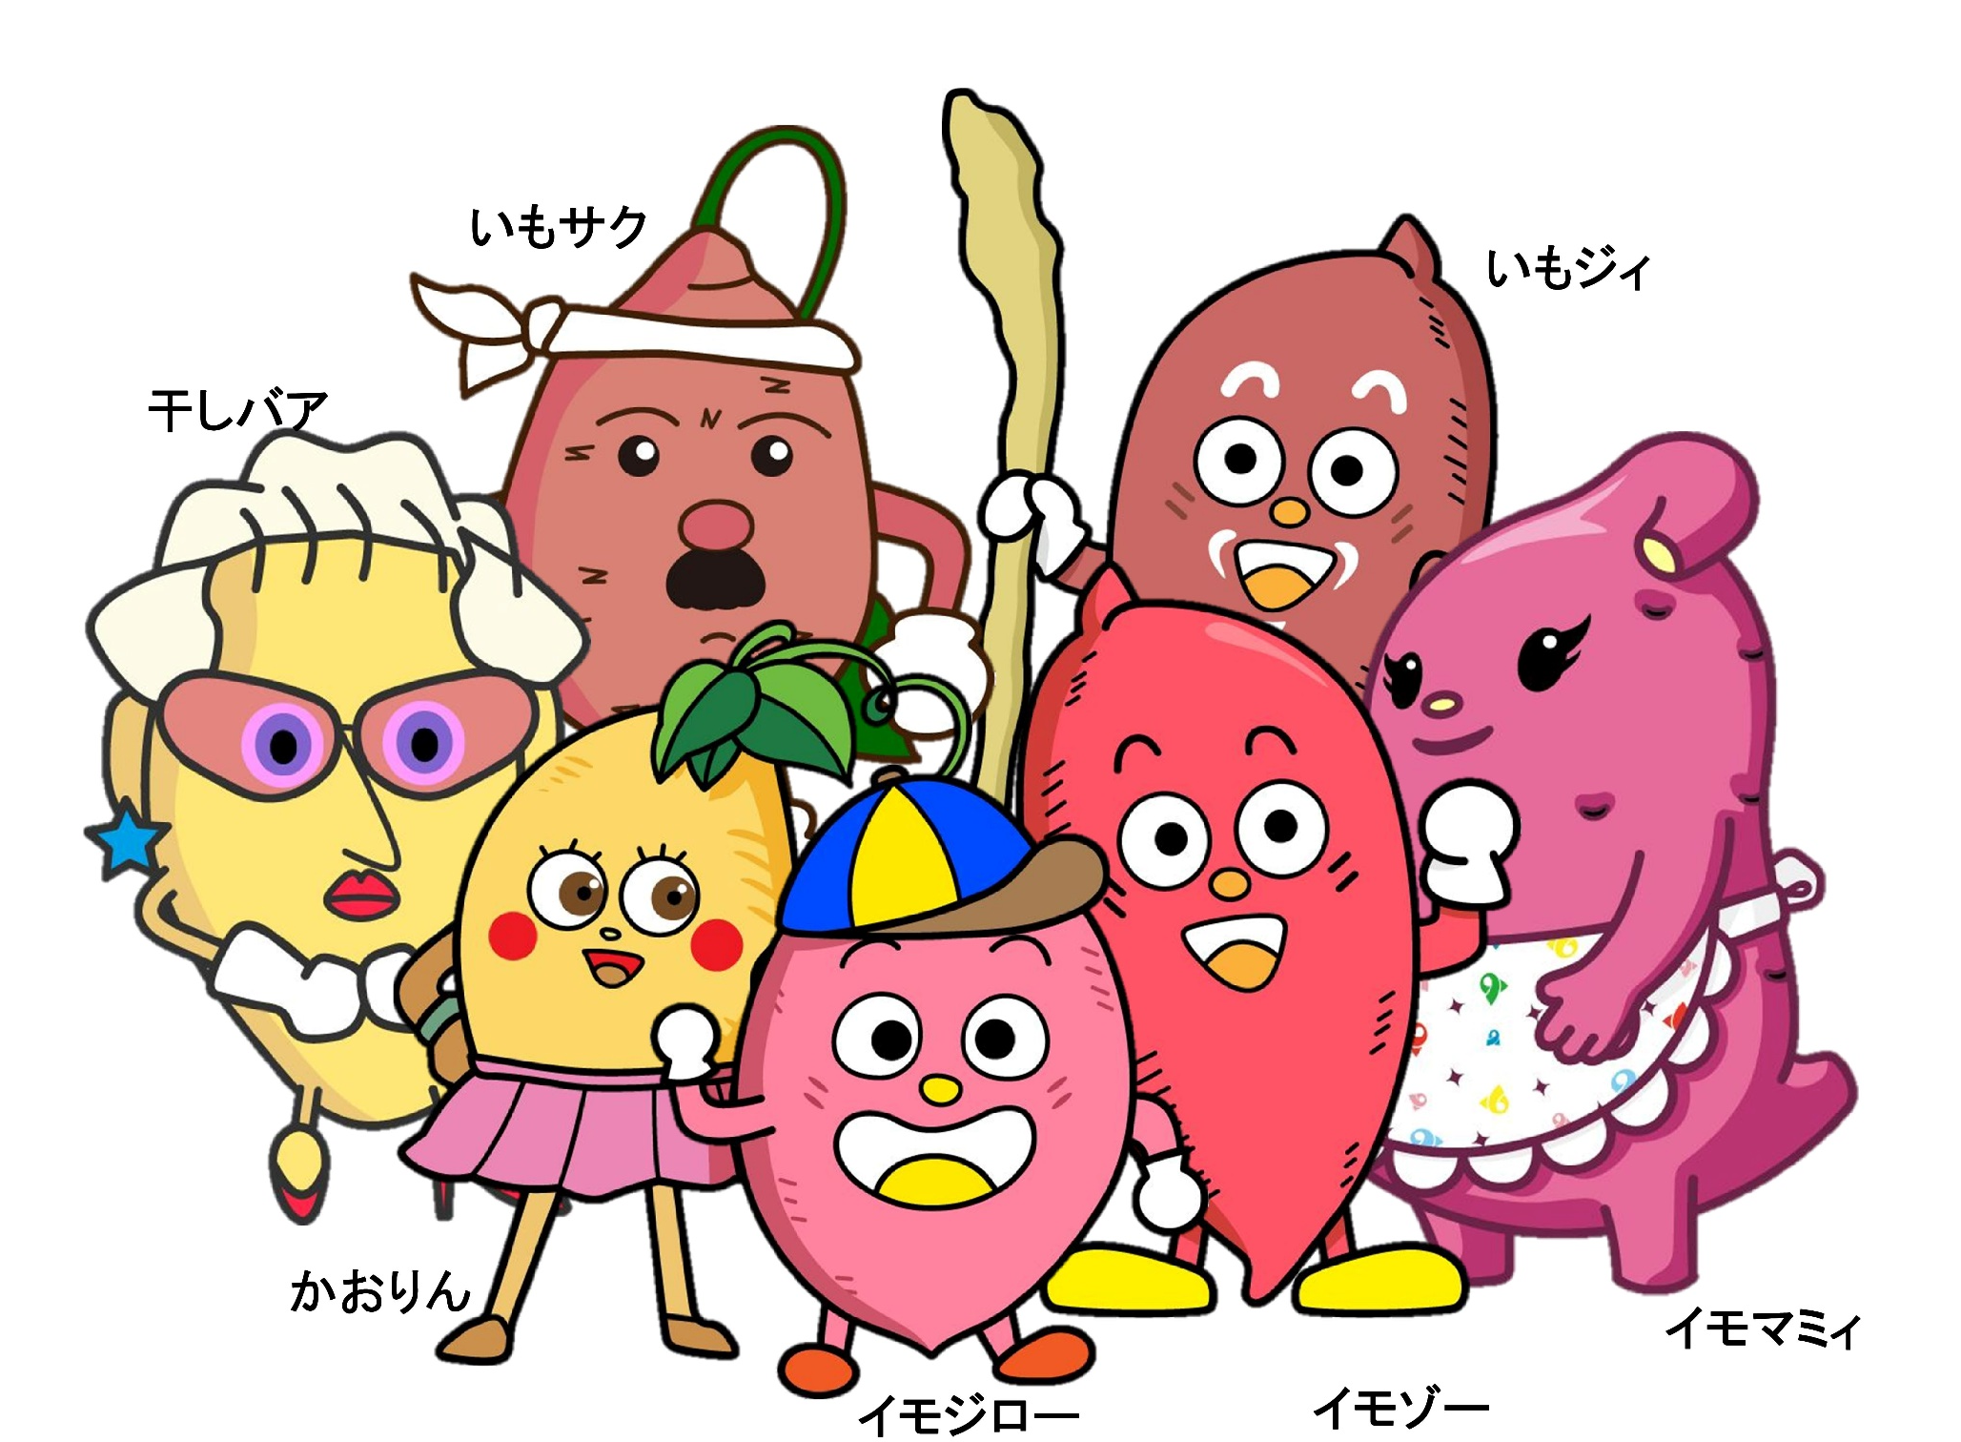
東海村介護支援専門員等資格取得助成金
助成対象に関する解説
令和7年2月27日
東海村保険課

Slide 2

０．本解説について
東海村介護支援専門員等資格取得助成金の申請について解説するものです。不明点が多いということがあると思いますので，こちらの資料をご一読いただき，解決しない場合はMCSの「つながり」から東海村介護保険担当宛にお問い合わせいただくか，お電話にて気軽にお問い合わせください。
また，東海村公式ホームページには詳細なQ&Aも記載されていますので，参考にしてください。
○電話番号
０２９－２８２－１７１１（内線１１６２）
○東海村公式ホームページ
https://www.vill.tokai.ibaraki.jp/material/files/group/41/care_manager_joseikin_06-01.pdf

Slide 3
１．助成対象者要件
以下の全てを満たせば申請することができます。
① 資格取得（更新）した日から助成金の申請日までに村内居宅介護支援事業所か村内介護予防支援事業所でケアマネジャーとして働いていること。
② 資格取得（更新）した日から数えて翌々年度の3月31日まで退職する予定がないこと。
③ ケアマネジャーとして担当する利用者が5人以上いること。
④ ケアマネジャーとして担当する利用者のうち2分の1以上が東海村の保険者であること。
⑤ 資格取得した年度が，助成金を申請する年度の前年度であること。
※①から⑤の解説は次のページ以降をご覧ください。

Slide 4
２．助成対象者要件の解説
① 資格取得（更新）した日から助成金の申請日までに村内居宅介護支援事業所か村内介護予防支援事業所でケアマネジャーとして働いていること。
図にすると以下のとおりです。ケースごとに右上に対象と非対象を明示してます。
対象
対象
対象
この間に勤務開始している
助成申請日までにずっと勤務している
助成申請日の直前に勤務開始している
資格取得
（更新）日
助成金申請日
資格取得
（更新）日
助成金申請日
資格取得
（更新）日
助成金申請日
非対象
非対象
非対象
助成申請日の後に勤務開始している
助成申請日の直前に退職した
資格取得（更新）日の直前に退職した
資格取得
（更新）日
助成金申請日
資格取得
（更新）日
助成金申請日
資格取得
（更新）日
助成金申請日
※助成金申請日までに村内居宅介護支援事業所等でケアマネジャーとして勤務を開始していれば，以前の勤務先は問いません。

Slide 5
２．助成対象者要件の解説
② 資格取得（更新）した日から数えて翌々年度の3月31日まで退職
する予定がないこと。
対象
対象
対象
翌々年度の3月31日，勤務を継続している
※3月31日退職は対象となる
この間，勤務を継続している
ずっと勤務している
資格取得
（更新）日
助成金申請日
翌々年度の
3月31日
資格取得
（更新）日
助成金申請日
翌々年度の
3月31日
資格取得
（更新）日
助成金申請日
翌々年度の
3月31日
非対象
非対象
（例）翌々年度の3月31日とは，以下の通り
・令和6年1月20日資格取得（更新）した場合
→ 資格取得は令和５年度
→ 翌々年度は令和７年度
→ 令和8年3月31日まで勤務継続が必要
・令和6年10月10日資格取得（更新）した場合
→ 資格取得は令和6年度
→ 翌々年度は令和8年度
→ 令和9年3月31日まで勤務継続が必要
翌々年度の3月30日までに退職した。
翌々年度の3月30日までに退職した。
資格取得
（更新）日
助成金申請日
翌々年度の
3月31日
資格取得
（更新）日
助成金申請日
翌々年度の
3月31日

Slide 6
２．助成対象者要件の解説
② 資格取得（更新）した日から数えて翌々年度の3月31日まで退職
する予定がないこと。（続き）
助成金
申請日
対象
対象
村内B居宅介護支援事業所
助成金
申請日
村内B居宅介護支援事業所
村内A居宅介護支援事業所
村外C居宅介護支援事業所
村内A居宅介護支援事業所
資格取得
（更新）日
翌々年度の3月31日までに村内居宅介護支援事業所等に転職し，翌々年度の3月31日まで切れ目なく勤務している。
翌々年度の
3月31日
資格取得
（更新）日
資格取得時点では村外の居宅介護支援事業所であったが，助成金申請日までに村内A居宅介護支援事業所で勤務を開始し，その後再度村内B居宅介護支援事業所に転職し，翌々年度の3月31日まで切れ目なく勤務している。
翌々年度の
3月31日
非対象
（例）令和５年度に資格取得し，令和６年度に助成金申請をした場合，令和８年３月３１日まで村内居宅介護支援事業所等でケアマネジャーとして勤務をし続ける必要があります。
→つまり，指定の期間内で，無職や村外や居宅介護支援事業所以外で勤務している場合や，ケアマネジャー以外の勤務の期間がある場合は対象外になります。
助成金
申請日
村内居宅介護支援
事業所に所属していない期間
（無職も含む）
村内B居宅介護支援事業所
村内A居宅介護支援事業所
資格取得
（更新）日
翌々年度の3月31日までに村内居宅介護支援事業所等に転職したが，翌々年度の3月31日までの間に勤務していいない期間がある。
翌々年度の
3月31日

Slide 7
２．助成対象者要件の解説
④ ケアマネジャーとして担当する利用者が5人以上いること。
例示すると以下の通りです。事業所の合計でなく申請するケアマネジャー個人の担当人数で判断してください。
担当する利用者や職員の状況 | 助成の可否
助成金申請日時点で，担当人数が6人いる | 可
助成金申請日時点で，担当人数5人いる | 可
助成金申請日時点で，担当人数4人いる | 否
助成金申請日の前日は担当人数が6人だったが，助成金申請日時点で4人いる | 否
助成金申請日時点で担当人数が4人だったが，助成金申請日の翌日時点で5人になった | 否
助成金申請日時点で担当人数が6人いたが，助成する職員が事務職員で採用していた | 否
助成金申請日時点で，担当人数が要介護3人，要支援2人いる | 可
助成金申請日時点で，担当人数が要支援5人いる。 | 可

Slide 8
２．助成対象者要件の解説
⑤ ケアマネジャーとして担当する利用者のうち2分の1以上が東海村の
保険者であること。
例示すると以下の通りです。要支援，要介護によって人数のカウントは変わらない。事業所の合計でなく申請するケアマネジャー個人の担当人数で判断してください。
担当する利用者の状況 | 助成の可否
担当人数が20人で，東海村の被保険者が9人，残りの11人は他市町村の被保険者 | 否
担当人数が20人で，東海村の被保険者が10人，残りの10人は他市町村の被保険者 | 可
担当人数が20人で，東海村の被保険者が9人，他市町村の被保険者が9人，残りの2人は東海村の被保険者だが住民票が他市町村にある（住所地特例者）。 | 可
担当人数が20人で，東海村の被保険者が9人，他市町村の被保険者が9人，残りの2人は他市町村の被保険者だが住民票が東海村にある（住所地特例者）。 | 否

Slide 9
２．助成対象者要件の解説
⑥ 資格取得した年度が，助成金を申請する年度の前年度であること。
例示すると以下のとおりです。
※例示については，予算の関係があるため，記載の年度が助成金の申請ができることを保証するものではありません。
資格取得（更新）した年度 | 助成金申請ができる年度
令和4年度 | 申請できません
令和5年度 | 令和6年度のみ
令和6年度 | 令和7年度のみ
令和7年度 | 令和8年度のみ

Slide 10
３．よくある質問
助成申請をして，助成金を受け取った後に，その職員が退職してしまった場合はどうなるのか？
＜回答＞
助成金を返還していただくことになります。（下記の返還の手続きを行っていただければ罰則等の不利益は発生しません。）
手続きとしては，変更交付申請の手続きが必要になります。その際は，「東海村介護支援専門員等資格取得助成金変更承認申請書（様式第6号）」を村にご提出ください。
その後，「東海村介護支援専門員等資格取得助成金交付決定取消通知書（様式第９号）」が村から申請者に届きますので，案内に従って助成金の返還をしてください。

Slide 11
３．よくある質問
担当する利用者数の数え方について，介護予防支援，介護予防ケアマネジメント，居宅介護支援で1人当たりの数え方は異なるのか？
＜回答＞
本助成金の申請については，サービスの種類にかかわらず，利用者1人については１とカウントすることとします。
主任介護支援専門員の資格を取得（更新）した場合は対象となるのか？また，施設のケアマネは対象になるのか？
＜回答＞
対象となります。

Slide 12
３．よくある質問
第６条第２項にある申請期限については，郵送の場合は消印有効か？
＜回答＞
消印有効でなく，必着になります。期限を過ぎた場合，この場合の助成対象経費については申請することができなくなりますので，申請については早めに行うことを推奨します。
村以外の団体から資格取得の助成金をもらっている場合はどうなるのか？
＜回答＞
交付申請することはできません。実際に助成対象者が費用を負担していることが要件になります。

Slide 13
３．よくある質問
職員が休職した場合は，どうなるのか？
＜回答＞
職員が休職（病気，産休育休，私事都合による長期休職も含む）した場合も，雇用関係及び所属が，「資格を取得し，又は更新した日の属する年度の翌々年度の末日まで」村内居宅介護支援事業所等の職員となっているのであれば，返還する必要はありません。
助成金を受けたことで，後日運営指導の対象となることがあるのか？
＜回答＞
助成金を受けたことをもって運営指導の対象となることはありません。ただし，運営指導の際に確認する場合はありますので，書類については最低２年間保管してください。

